Slide 1
Жанрове розмаїття творчості Т.Г.Шевченка

Slide 2
Період ранньої творчості
Назва | Рік написання | мова | жанр
Причинна | 1837 | українська | балада
Думка («Тече вода в синє море…») | 1838 | українська | думка
Думка («Вітре буйний, вітре буйний!») | 1838 | українська | думка
Думка («Тяжко-важко в світі жити…») | 1838 | українська | думка
Думка («Нащо мені чорні брови…») | 1838 | українська | думка
Тарасова ніч | 1838 | українська | поема
На вічну пам'ять Котляревському | 1838 | українська | послання
Катерина | 1838 | українська | поема
Перебендя | 1838 | українська | поема

Slide 3
Тополя | 1838 | українська | балада
До Основ'яненка | 1838 | українська | послання
Іван Підкова | 1838 | українська | поема
Думи мої… | 1840 | українська | вірш
Н. Маркевичу | 1840 | українська | вірш
Гайдамаки | 1839 — 1841 | українська | історико-героїчна поема
Вітер з гаєм розмовляє… | 1841 | українська | вірш
Мар'яна-черниця | 1841 | українська | балада
Утоплена | 1841 | українська | балада
Слепая | 1842 | російська | поема
Гамалія | 1842 | українська | історична поема

Slide 4
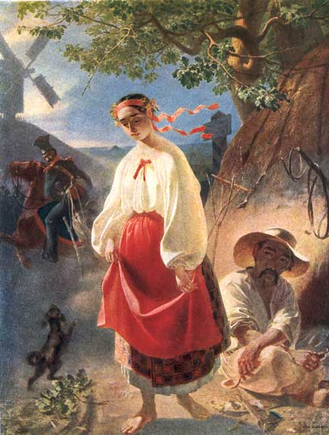
“Катерина” 1842 р.
У ранній період творчості Тарас Шевченко написав:
3 вірша;
4 думки;
7 поем;
4 балади;
2 послання

Slide 5
Період «Трьох літ»
Назва | Рік написання | Мова | жанр
Тризна | 1843 | російська | поема
Розрита могила | 1843 | українська | вірш
Чигрине, Чигрине… | 1844 | українська | вірш
Сова | 1844 | українська | соціально-побутова поема
Дівичії ночі | 1844 | українська | вірш
Сон | 1844 | українська | політично-сатирична поема
«У неділю не гуляла…» | 1844 | українська | вірш
«Чого мені тяжко, чого мені нудно…» | 1844 | українська | вірш
«Заворожи мені, волхве…» | 1844 | українська | вірш
Гоголю | 1844 | українська | послання

Slide 6
Не завидуй багатому | 1845 | українська | вірш
Не женися на багатій… | 1845 | українська | вірш
Єретик | 1845 | українська | поема
Сліпий | 1845 | українська | побутова поема
Великий льох | 1845 | українська | поема-містерія
Наймичка | 1845 | українська | соціально-побутова поема
Кавказ | 1845 | українська | лірична поема
І мертвим, і живим, і ненарожденним землякам моїм в Украйні і не в Украйні моє дружнєє посланіє | 1845 | українська | послання
Холодний Яр | 1845 | українська | послання
Маленькій Мар'яні | 1845 | українська | вірш

Slide 7
Минають дні, минають ночі… | 1845 | українська | вірш
Три літа | 1845 | українська | вірш
Як умру, то поховайте… | 1845 | українська | вірш
За що ми любимо Богдана?.. | 1845-1846 | українська | вірш
Лілея | 1846 | українська | балада
Русалка | 1846 | українська | балада
Відьма | 1847 | українська | поема

Slide 8
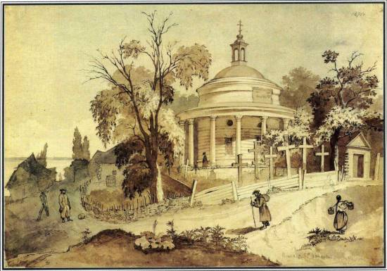
У період “Трьох літ” Тарас Шевченко написав:
9 поем;
13 віршів;
3 послання;
2 балади
«Аскольдова могила» 1846 р.

Slide 9
Період заслання
Назва | Рік написання | Мова | жанр
Згадайте, братія моя… | 1847 | українська | вірш
І. «Ой одна я, одна…» | 1847 | українська | вірш
II. «За байраком байрак…» | 1847 | українська | вірш
III. «Мені однаково, чи буду…» | 1847 | українська | вірш
IV. «Не кидай матері, казали…» | 1847 | українська | вірш
V. «Чого ти ходиш на могилу?..» | 1847 | українська | вірш
VI. «Ой три шляхи широкії…» | 1847 | українська | вірш
[VII]. Н. Костомарову | 1847 | українська | вірш
VIII. «Садок вишневий коло хати…» | 1847 | українська | послання

Slide 10
*-
X. «В неволі тяжко, хоча й волі…» | 1847 | українська | вірш
XI. Косар | 1847 | українська | вірш
XII. «Чи ми ще зійдемося знову?..» | 1847 | українська | вірш
«Не спалося, а ніч, як море…» | 1847 | українська | вірш
Княжна | 1847 | українська | соціально-побутова поема
N. N. («Сонце заходить, гори чорніють…») | 1847 | українська | вірш
N. N. («Мені тринадцятий минало…») | 1847 | українська | вірш
«Не гріє сонце на чужині…» | 1847 | українська | вірш
Сон («Гори мої високії…») | 1847 | українська | вірш
Іржавець | 1847 | українська | поема-послання

Slide 11
N. N. («О думи мої! О славо злая!..») | 1847 | українська | дума
Полякам | 1847 | українська | вірш
Чернець | 1847 | українська | поема
«Один у другого питаєм…» | 1847 | українська | елегія
«Самому чудно. А де ж дітись?» | 1847 | українська | вірш
«Ой стрічечка до стрічечки…» | 1847 | українська | вірш
Хустина | 1847 | українська | вірш
А. О. Козачковському | 1847 | українська | послання
Москалева криниця | 1847 | українська | поема
«То так і я тепер пишу…» | 1847 | українська | вірш
«А нумо знову віршувать…» | 1848 | українська | вірш
Варнак | 1848 | українська | ліро-епічна побутова поема

Slide 12
«Ой гляну я, подивлюся…» | 1848 | українська | вірш
«Та не дай, Господи, нікому…» | 1848 | українська | вірш
«У Бога за дверми лежала сокира…» | 1848 | українська | вірш
Царі | 1848 | українська | сатирична поема
«Добро, у кого є господа…» | 1848 | українська
Титарівна | 1848 | українська | поема
«Ну що б, здавалося, слова…» | 1848 | українська | вірш
«Мов за подушне, оступили…» | 1848 | українська | вірш
П. С. | 1848 | українська | вірш
Г. З. | 1848 | українська | вірш
«Якби зострілися ми знову…» | 1848 | українська | вірш
[Марина] | 1848 | українська | поема

Slide 13
Пророк | 1848 | українська | вірш
«Меж скалами, неначе злодій…» | 1848 | українська | поема
«За сонцем хмаронька пливе…» | 1848 | українська | вірш
«І небо невмите, і заспані хвилі…» | 1848 | українська
«І виріс я на чужині…» | 1848 | українська | вірш
«Не для людей, тієї слави…» | 1848 | українська | вірш
«Коло гаю, в чистім полі…» | 1848 | українська | вірш
«Якби мені черевики…» | 1848 | українська | вірш
«І багата я…» | 1848 | українська | вірш
«Полюбилася я…» | 1848 | українська | вірш
«Породила мене мати…» | 1848 | українська | вірш

Slide 14
«Ой я свого чоловіка…» | 1848 | українська | вірш
«Ой виострю товариша…» | 1848 | українська | вірш
«По улиці вітер віє…» | 1848 | українська | вірш
«Ой сяду я під хатою…» | 1848 | українська | вірш
«Закувала зозуленька…» | 1848 | українська | вірш
Швачка | 1848 | українська | вірш
«Ой не п'ються пива-меди…» | 1848 | українська | вірш
«На улиці невесело…» | 1848 | українська | вірш
«У тієї Катерини…» | 1848 | українська | вірш
«Із-за гаю сонце сходить…» | 1848 | українська | вірш
«Ой пішла я у яр за водою…» | 1848 | українська | вірш
«Не так тії вороги…» | 1848 | українська | вірш

Slide 15
«Не тополю високую…» | 1848 | українська | вірш
«Утоптала стежечку…» | 1848 | українська | вірш
«І широкую долину…» | 1848 | українська | вірш
«Навгороді коло броду…» | 1848 | українська | вірш
«Якби мені, мамо, намисто…» | 1848 | українська | вірш
«Не хочу я женитися…» | 1848 | українська | вірш
Чума | 1848 | українська | вірш
«І знов мені не привезла…» | 1848 | українська | вірш
«В неволі, в самоті немає…» | 1848 | українська | вірш
«Ой умер старий батько…» | 1848 | українська | вірш
«Не вернувся із походу…» | 1848 | українська | вірш

Slide 16
«Заросли шляхи тернами…» | 1849 | українська | вірш
«Зацвіла в долині…» | 1849 | українська | вірш
«У нашім раї на землі…» | 1849 | українська | вірш
«На Великдень на соломі…» | 1849 | українська | вірш
«Було, роблю що, чи гуляю…» | 1849 | українська | вірш
«Буває, іноді старий…» | 1849 | українська | вірш
«Хіба самому написать…» | 1849 | українська | вірш
«Дурні та гордії ми люди…» | 1849 | українська | вірш
«І золотої й дорогої…» | 1849 | українська | вірш
«Ми вкупочці колись росли…» | 1849 | українська | вірш
«Готово! Парус розпустили…» | 1849 | українська | вірш

Slide 17
«Ми заспівали, розійшлись…» | 1850 | українська
«Не молилася за мене…» | 1850 | українська | вірш
Петрусь | 1850 | українська | поема
«Мені здається, я не знаю…» | 1850 | українська | вірш
«Якби ви знали, паничі…» | 1850 | українська | вірш
«Буває, в неволі іноді згадаю…» | 1850 | українська | вірш
«І станом гнучим і красою…» | 1850 | українська | вірш
«Огні горять, музика грає…» | 1850 | українська | вірш
«Чи то недоля та неволя…» | 1850 | українська | вірш
«На батька бісового я трачу…» | 1850 | українська | вірш
«І досі сниться: під горою…» | 1850 | українська | вірш

Slide 18
У період заслання Тарас Шевченко написав:
80 віршів;
3 послання;
10 поем;
1 дума;
1 елегія;

Slide 19
Останні роки життя
Назва | Рік, місце написання | Мова | жанр
Москалева криниця | 1857 | українська | поема
Неофіти | 1857 | українська | історико-філософська поема
Юродивий | 1857 | українська | поема
Доля | 1858 | українська | вірш
Муза | 1858 | українська | вірш
Слава | 1858 | українська | вірш
Відьма | 1858 | українська | поема
Лічу в неволі дні і ночі… | 1858 | українська | вірш
Сон (На панщині пшеницю жала) | 1858 | українська | вірш
Я не нездужаю, нівроку… | 1858 | українська | вірш
Подражаніє 11 псалму | 1859 | українська | подражаніє

Slide 20
Ісаія. Глава 35 | 1859 | українська | подражаніє
N. N. («Така, як ти, колись лілея…») | 1859 | українська | вірш
Невольник | 1859 | українська | поема
Ой по горі роман цвіте… | 1859 | українська | вірш
Ой маю, маю я оченята… | 1859 | українська | вірш
Сестрі | 1859 | українська | вірш
Якби-то ти, Богдане п'яний… | 1859 | українська | вірш
Во Іудеї во дні они… |  | українська | вірш
Марія | 1859 | українська | ліро-епічна філософська поема
Подражаніє Едуарду Сові | 1859 | українська | подражаніє
Подражаніє Ієзекіїлю. Глава 19 | 1859 | українська | подражаніє
Осія. Глава XIV. Подражаніє | 1859 | українська | подражаніє

Slide 21
Молитва | 1860 | українська
Царів, кровавих шинкарів… | 1860 | українська | вірш
Колись-то ще, во время оно… | 1860 | українська | вірш
Тим неситим очам… | 1860 | українська | вірш
Переспіви зі «Слова о полку Ігоревім» | 1860 | українська | переспів
Плач Ярославни | 1860 | українська | вірш
З передсвіта до вечора… | 1860 | українська | вірш
Умре муж велій в власяниці… | 1860 | українська | вірш
Гімн черничий | 1860 | українська | вірш
Над Дніпровою сагою… | 1860 | українська | вірш

Slide 22
Росли укупочці, зросли… | 1860 | українська | вірш
Світе ясний! Світе тихий!.. | 1860 | українська | вірш
Ликері | 1860 | українська | вірш
Барвінок цвів і зеленів… | 1860 | українська | вірш
І Архімед, і Галілей… | 1860 | українська | вірш
Л. | 1860 | українська | вірш
Не нарікаю я на Бога… | 1860 | українська | вірш
Саул | 1860 | українська | вірш
Минули літа молодії… | 1860 | українська | вірш
Хоча лежачого й не б'ють… | 1860 | українська | вірш

Slide 23
О люди! люди небораки!.. | 1860 | українська
Якби з ким сісти хліба з'їсти… | 1860 | українська | вірш
І день іде, і ніч іде… | 1860 | українська | вірш
Тече вода з-під явора… | 1860 | українська | вірш
Якось-то йдучи уночі… | 1860 | українська | вірш
Бували войни й військовії свари… | 1860 | українська | вірш
Н. Т. | 1860 | українська | вірш
Зійшлись, побрались, поєднались… | 1860 | українська | вірш
Кума моя і я… | 1860 | українська | вірш
Чи не покинуть нам, небого… | 1861 | українська | вірш

Slide 24
За останні роки життя Тарас Шевченко написав:
6 поем;
39 віршів;
5 подражаніє;
1 переспів

Slide 25
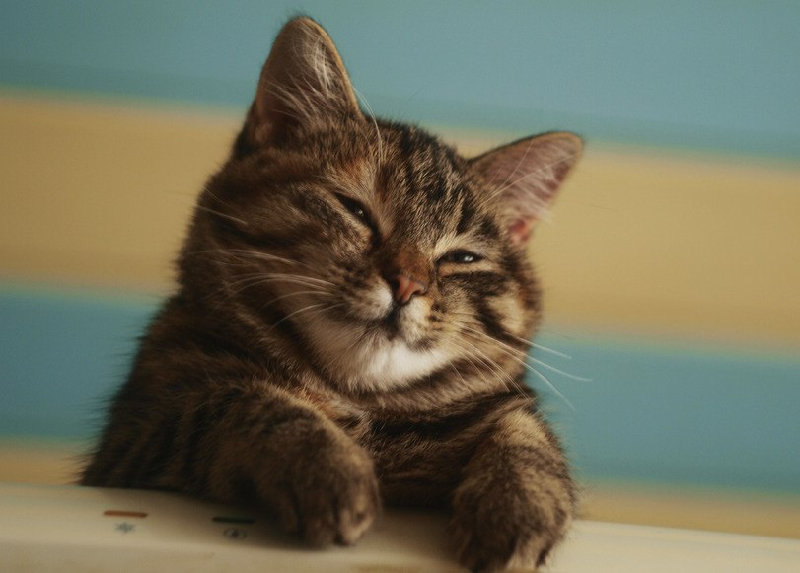
Дякуємо за увагу!

